Slide 1
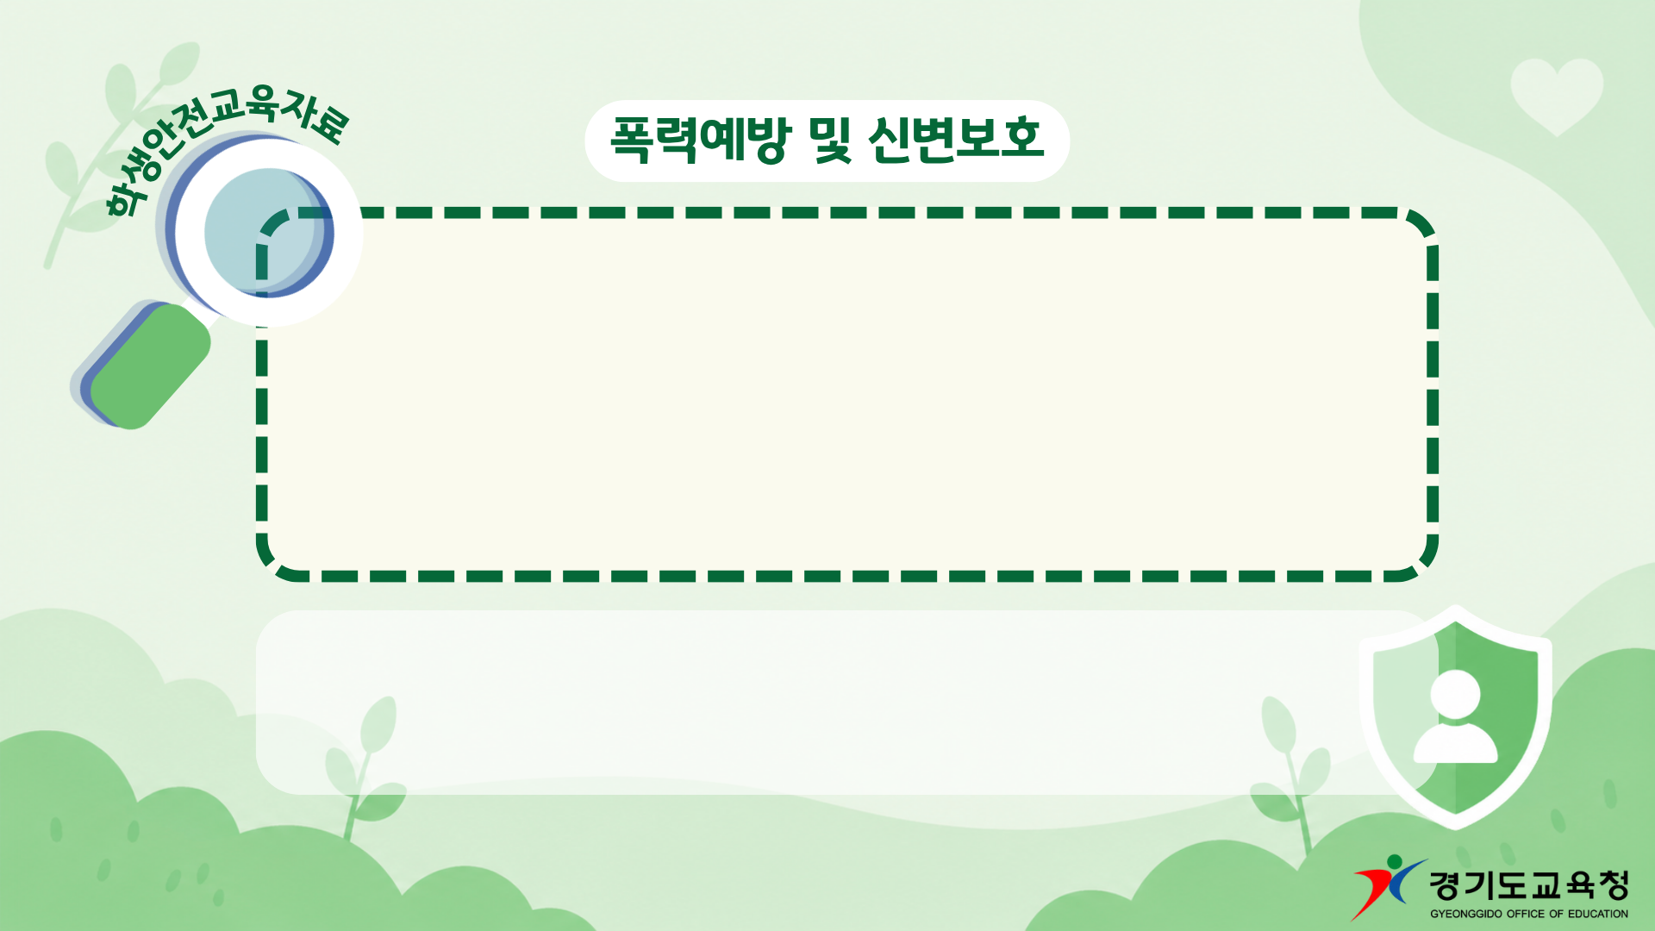
음악이 우리의
판단에 미치는 영향
[음악] 중학교
[9음02-01] 음악을 듣고 다양한 음악 요소에 집중하여 분석한다.

Slide 2
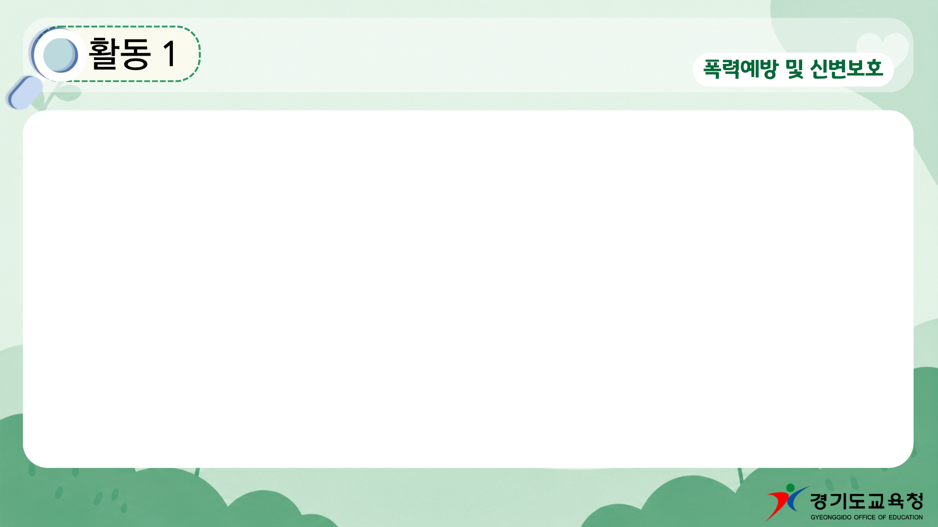
영상 시청과 소감 남기기
같은 내용의 영상을 세 번 시청할 예정입니다.
볼 때마다, 그 상황에 대해 어떻게 느꼈는지
소감만 간단히 적어주세요.

Slide 3

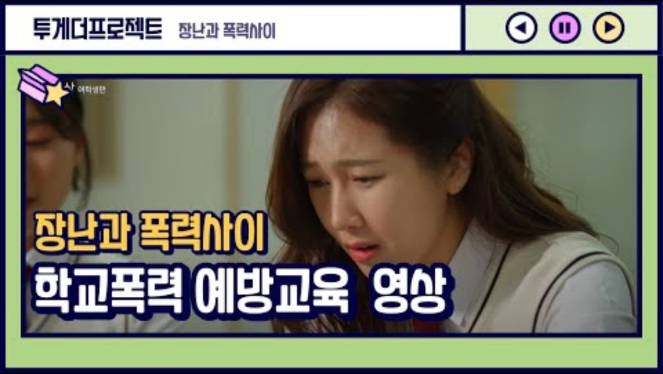
첫 번째 영상
출처: 푸른나무재단 「장난과 폭력 사이」
음악: Kevin MacLeod 〈Monkeys Spinning Monkeys〉

Slide 4

두 번째 영상
출처: 푸른나무재단 「장난과 폭력 사이」
음악: Kevin MacLeod 〈Eighties Action〉

Slide 5
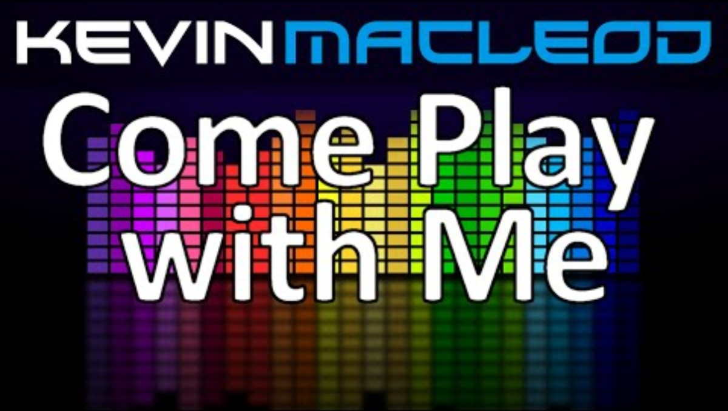
세 번째 영상
출처: 푸른나무재단 「장난과 폭력 사이」
음악: Kevin MacLeod 〈Come Play with Me〉

Slide 6
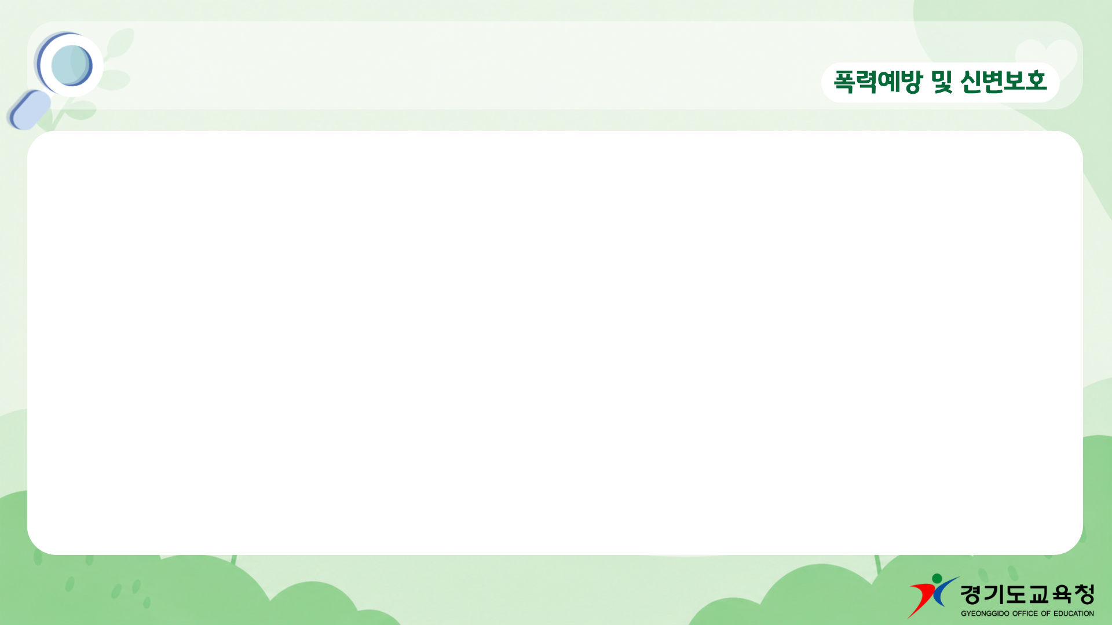
어떻게 보셨나요?
같은 내용의 영상인데 혹시 다른 점을 느끼셨나요?
마지막으로 한번만 더 볼까요?

Slide 7
어떻게 보셨나요?
출처: 푸른나무재단 「장난과 폭력 사이」 (1:43~1:58 발췌)

Slide 8
음악이 우리의 판단을
어떻게 움직이는지 알아보고,
영상 속 상황을 스스로 판단해 봅시다.

Slide 9
음악은 어떻게 마음을 움직일까
대중매체의 제작자들은
시청자로부터 원하는 반응을 이끌어내기 위해
음악을 효과적인 도구로 사용하곤 합니다.
몇 가지 사례를 함께 볼까요.

Slide 10
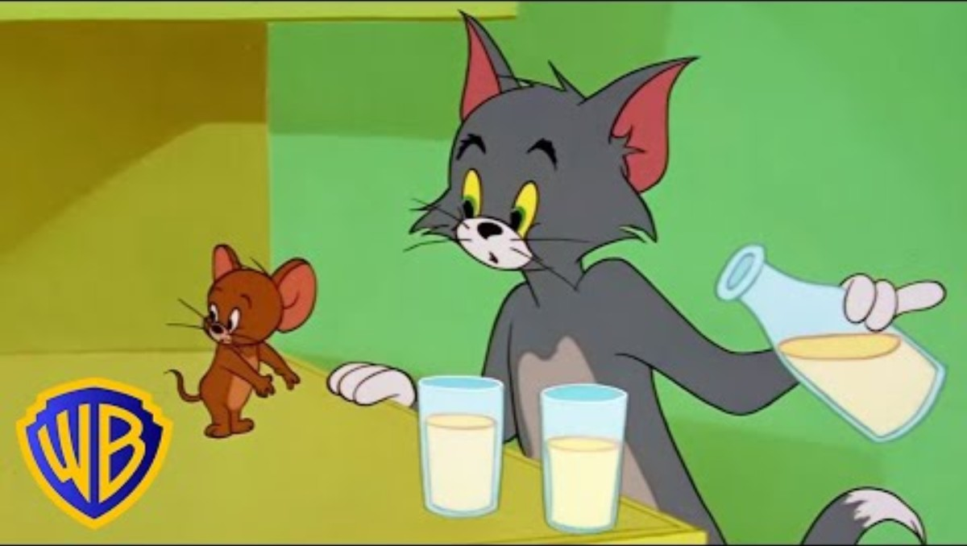
사례 1: 멜로디의 방향
멜로디의 방향은 간단하지만 효과적으로
보는 사람을 등장인물의 동작에 몰입시킵니다.
출처: 유튜브 채널 <WB kids>

Slide 11
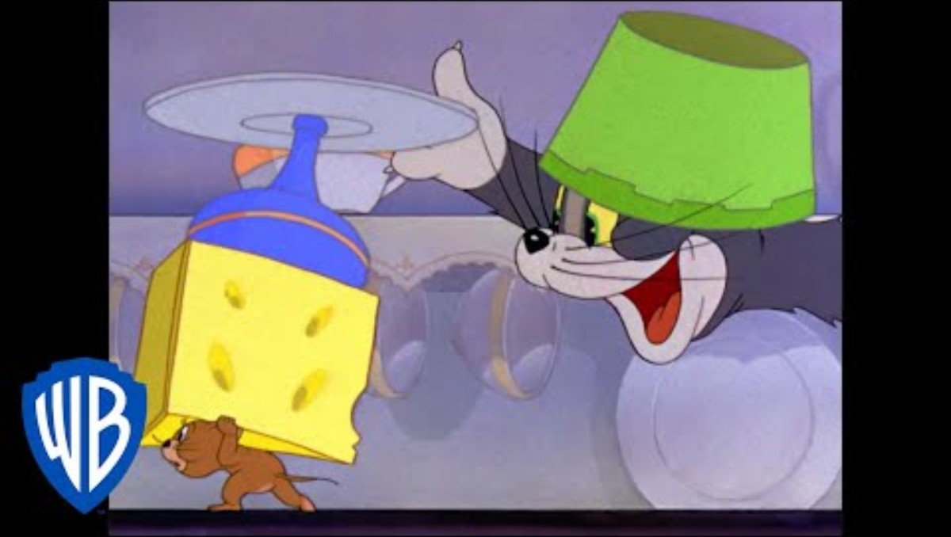
사례 2: 음의 무게감
음의 무게감은 등장인물의 감정이나 상태를
제작자의 의도대로 보게끔 유도합니다.
출처: 유튜브 채널 <WB kids>

Slide 12
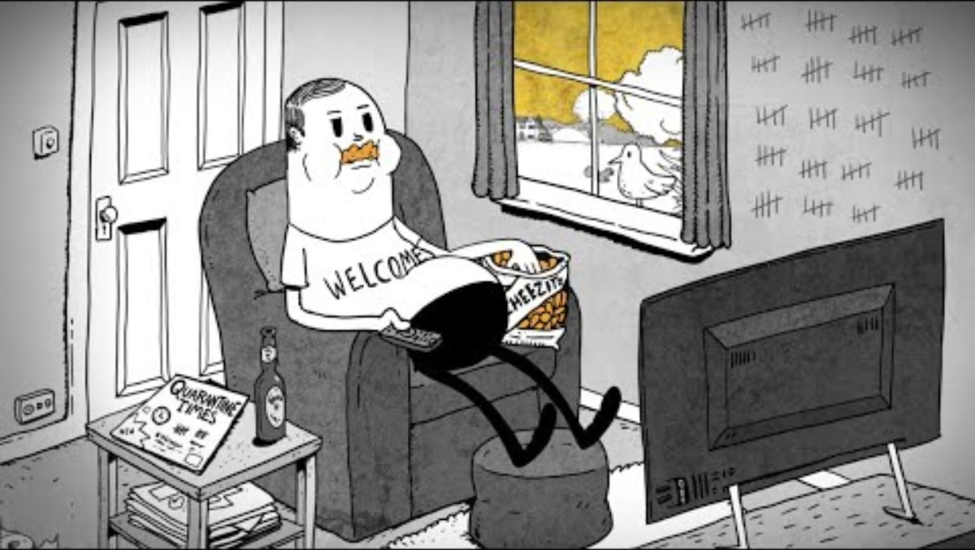
사례 3: 음향의 크기와 밀도
음향의 크기와 밀도는 긴장감의 고조와 해소를 유도해,
제작자가 의도한 시점에 관심의 집중을 이끌어 내기도 합니다.
출처: 유튜브 채널 <Steve Cutts>

Slide 13
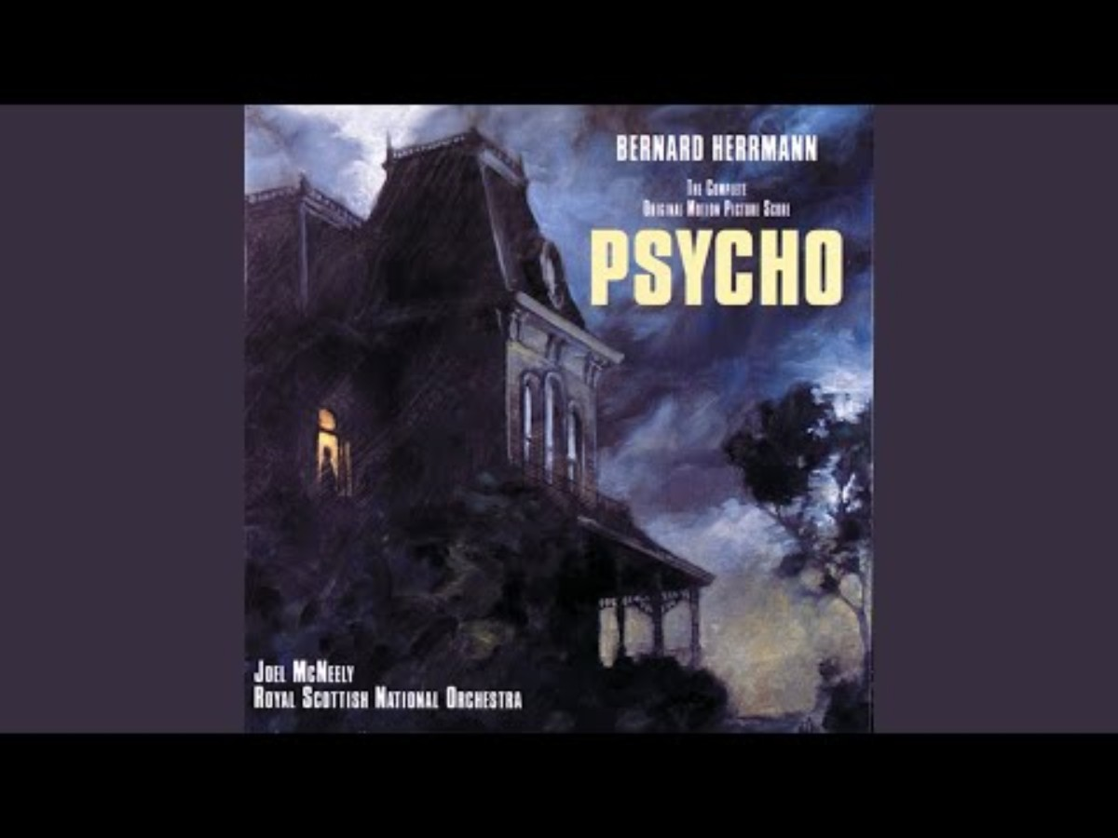
사례 4: 불협화음
어떨 때는 의도된 불협화음으로 불안한 감정을 일으켜,
보는 사람에게 부정적인 판단을 유도하기도 합니다.
출처: 버나드 허먼 〈The Murder〉(영화 '사이코', 1960) 공식 음원

Slide 14
이런 기법들도 있습니다
템포
빠르면 가볍게, 느리면 무겁게
조성
장조는 밝게, 단조는 불안하게
음색
같은 멜로디도 다른 악기로 다른 느낌
이런 기법들 외에도, 제작자는 다양한 기법으로
보는 사람의 판단을 유도합니다.
이 발표에 담을 수 없는 다양한 기법이 있을 것입니다.

Slide 15

영상 다시 시청과 분석 해보기
영상을 다시 봅시다.
아까 적었던 소감
그런 생각이 들게 한 음악의 특징은 무엇이었나요?

Slide 16
첫 번째 영상
출처: 푸른나무재단 「장난과 폭력 사이」
음악: Kevin MacLeod 〈Monkeys Spinning Monkeys〉

Slide 17
두 번째 영상
출처: 푸른나무재단 「장난과 폭력 사이」
음악: Kevin MacLeod 〈Eighties Action〉

Slide 18
세 번째 영상

Slide 19
음악이 없다면
그런 생각들을 이끌어낸 음악을 빼면,
뭐가 남을까요?

Slide 20
남은 것은
음악은 장난스럽게, 당당하게, 불안하게
시청자의 감정을 이끌어 내려고 했지만
음악을 가리고 보면 남는 것은
그냥 한 친구가 다른 친구를
기분 나쁘다는 이유로 때렸다는 사실입니다.

Slide 21
표현이 과한가요?
"영상에 나온 건
그냥 친구끼리 하는 장난 아니에요?"
그렇게 생각할 수 있습니다.

Slide 22
폭력의 기준
폭력이란 가해자 중심이 아니라
피해자 중심의 개념입니다.
때린 학생의 의도보다
맞은 학생이 받은 고통과 마음의 상처가 중요합니다.

Slide 23
신체적 폭력이란?
신체에 힘을 가해 고통이나 상해를 주거나
신체의 자유를 제한하는 행위

Slide 24
신체적 폭력이란?
· 때리기 · 밀치기 · 목 조르기 (상해 · 폭행)
· 가두기 · 붙잡기 (감금 · 신체의 자유 침해)
· 물건 · 도구를 이용한 가해
· 장난을 가장해서 때리거나 밀치는 행위
출처: 학교폭력예방 및 대책에 관한 법률 제2조 · 학교폭력 사안처리 가이드북(교육부)

Slide 25
3
신체적 폭력일까요?
다음의 사례들을 보고
신체적 폭력인지를 맞춰보고
왜 그렇게 생각했는지 학습지에 기록해 봅시다

Slide 26
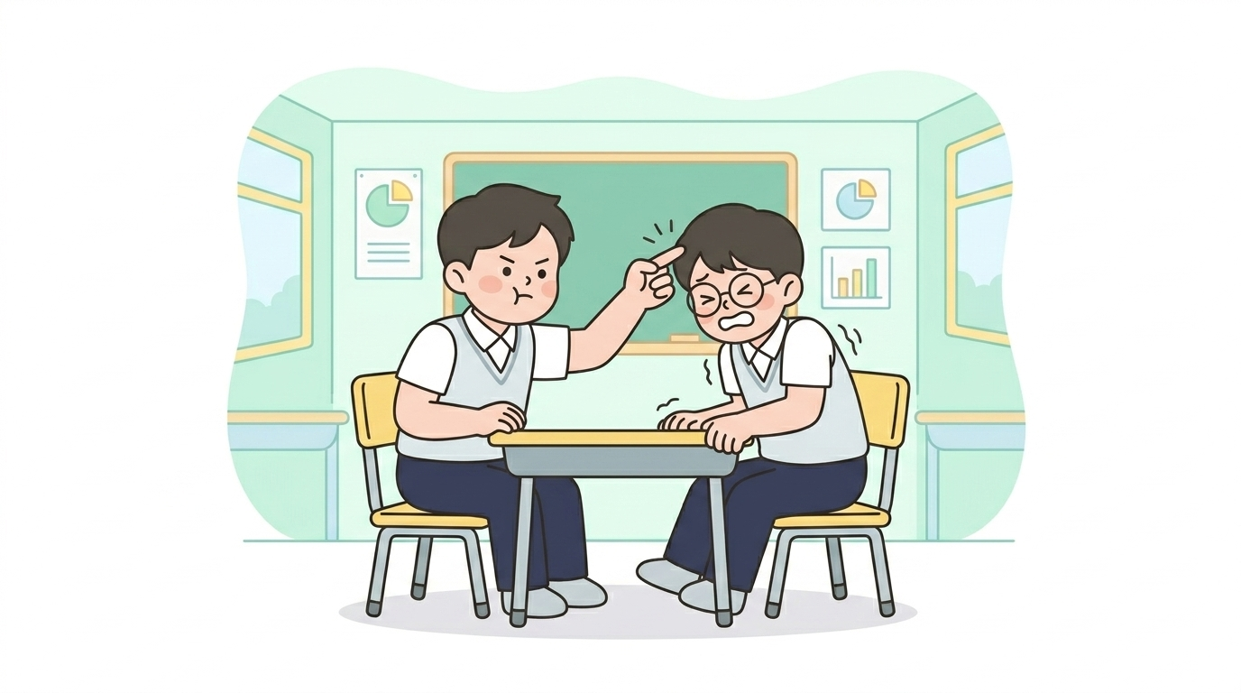
3
신체적 폭력일까요? – 사례 1
딱밤 내기를 서로 정하고 시작했다. 막상 맞을 처지가 되니
아프다고 그만하자고 빼길래, 괘씸해서 딱밤을 제대로 놔줬다.
그림 출처: 생성형 AI

Slide 27
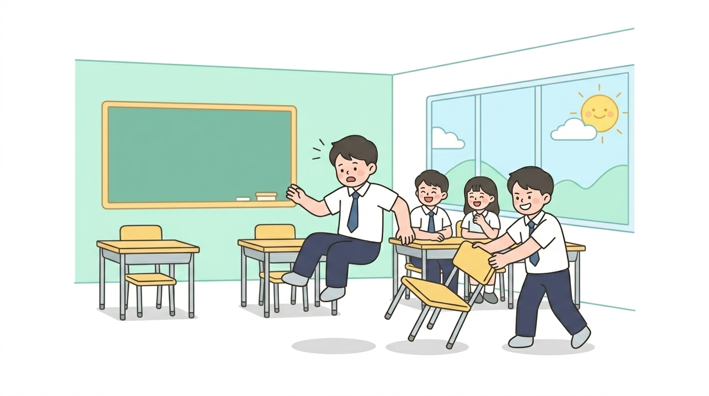
3
신체적 폭력일까요? – 사례 2
앉으려는 순간 의자를 빼서 넘어뜨렸다.
다치지 않았고 다들 웃었다.
그림 출처: 생성형 AI

Slide 28
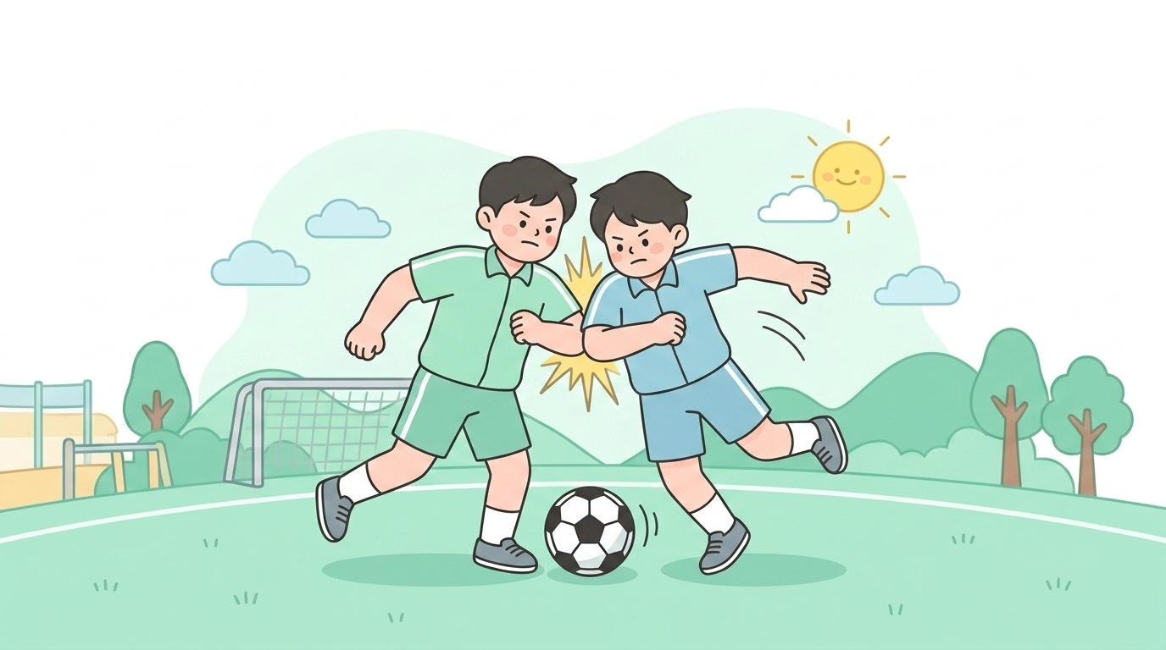
3
신체적 폭력일까요? – 사례 3
축구 경기 중 공을 다투다 내 진로를 방해하길래,
겁내지 않고 몸을 부딪혔고 상대가 넘어졌다.
그림 출처: 생성형 AI

Slide 29
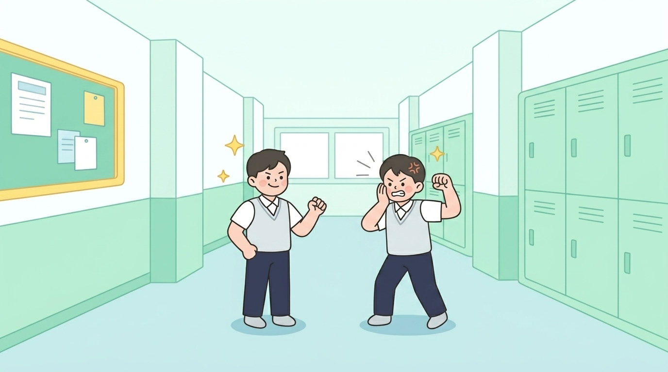
3
신체적 폭력일까요? – 사례 4
자꾸만 나를 괴롭히더니 결국 나를 때려서,
똑같이 한 대 되갚아줬다.
그림 출처: 생성형 AI

Slide 30
3
신체적 폭력일까요?
학습지에 다 기록 했나요?
이제 정답을 같이 맞춰볼까요?

Slide 31
3
신체적 폭력일까요? – 사례 1
○ 신체적 폭력입니다
합의는 "그만하자"에서 끝납니다.
괘씸함은 때릴 권리를 만들지 않습니다.
그림 출처: 생성형 AI

Slide 32
3
신체적 폭력일까요? – 사례 2
○ 신체적 폭력입니다
안 다친 건 운입니다.
위험한 행위 자체가 문제입니다
그림 출처: 생성형 AI

Slide 33
3
신체적 폭력일까요? – 사례 3
× 폭력이 아닙니다
규칙 안의 경기 활동은 폭력이 아닙니다.
다만 공과 무관한 고의 가격은 폭력입니다.
그림 출처: 생성형 AI

Slide 34
3
신체적 폭력일까요? – 사례 4
○ 신체적 폭력입니다
보복도 폭행입니다.
'참교육'은 정당화되지 않습니다.
그림 출처: 생성형 AI

Slide 35
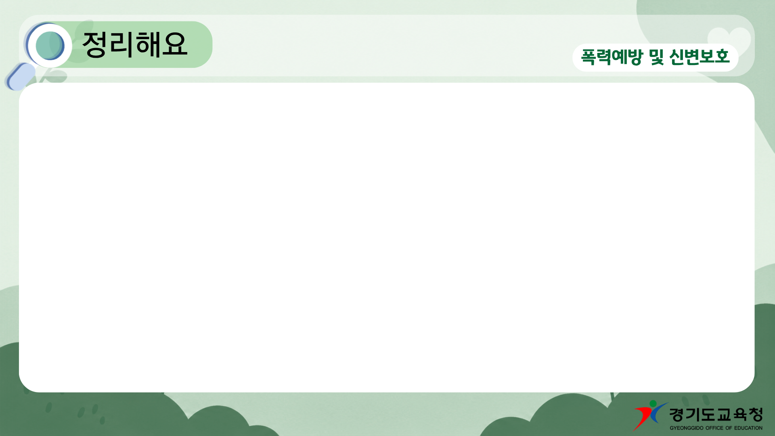
대중매체는 제작자의 의도에 따라
폭력에 대한 시청자의 생각을 왜곡할 수 있습니다.
배경 음악이 없는 현실에서
폭력을 휘두른 사람은
그저 다른 사람에게 고통을 준 사람일 뿐입니다.

